Slide 1

Modelleren 3 Eindopdracht
Door
Sven Brettschneider
Brian van den Broek

Slide 2
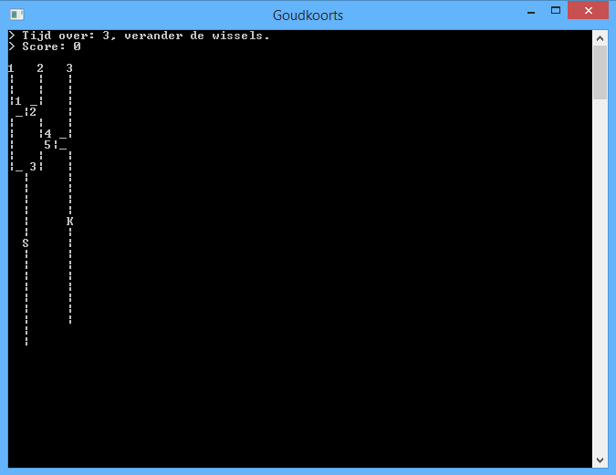
DEMO GoudKoorts

Slide 3
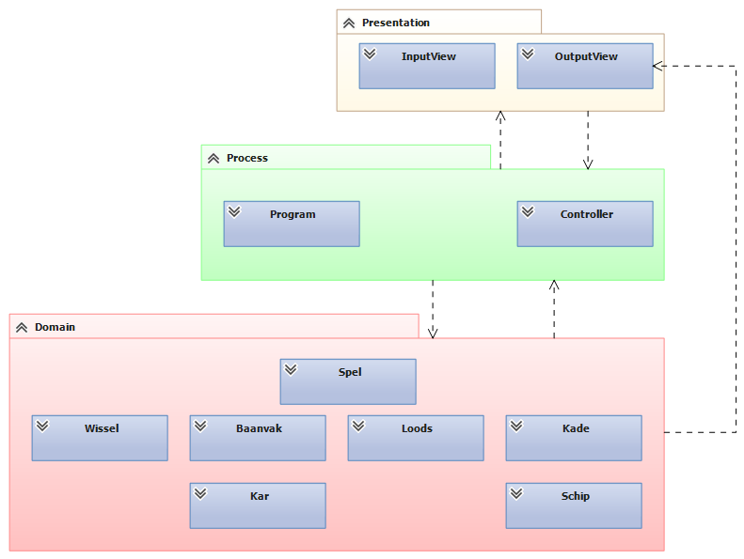
AKD Overview
Program maakt de controller
Controller maakt Spel en Views

Slide 4
AKD Overview
OutputView gebruikt het model om de wereld te tekenen
Controller bepaalt wanneer er getekend mag worden

Slide 5
Baanvak

Slide 6

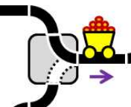
Wissels

Slide 7
Spel

Slide 8
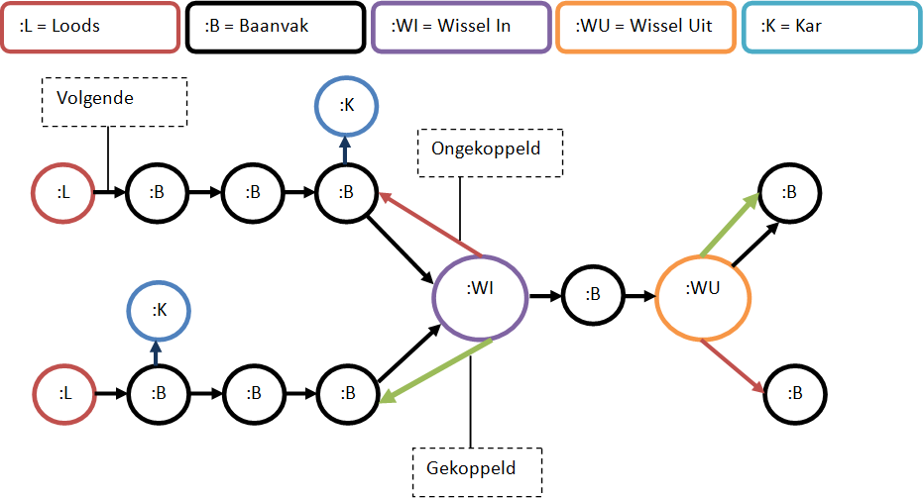
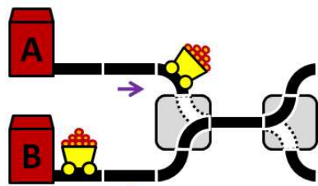
Object diagram

Slide 9
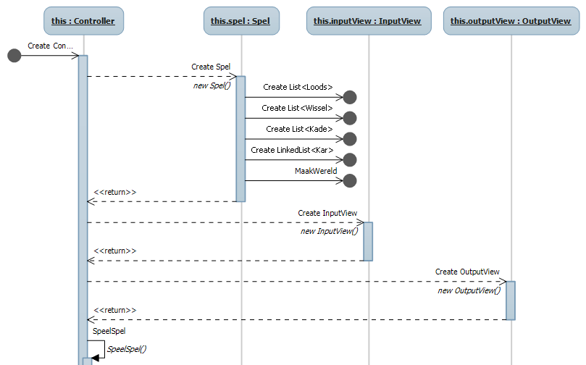
Init door controller
Creëert de juiste baan volgens de casus

Slide 10
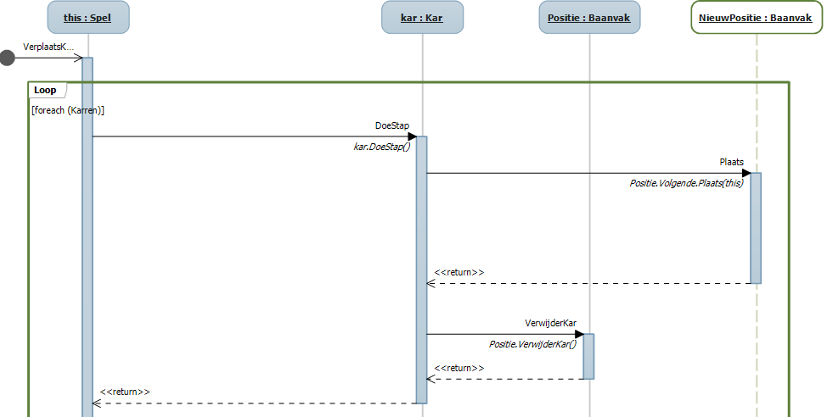
Ideale situatie
Maar wat als de volgende positie null is?

Slide 11
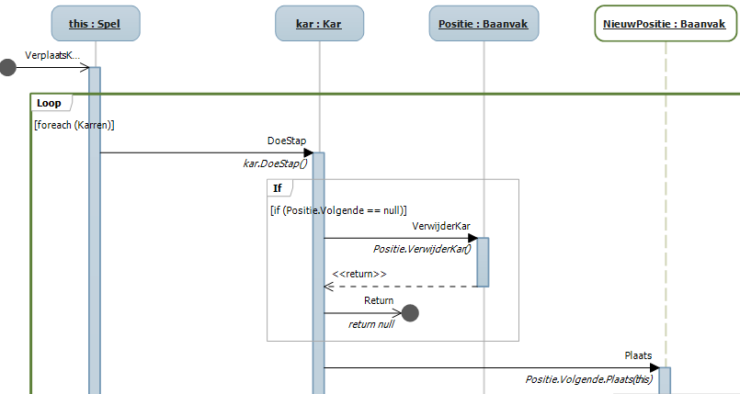
Kijken of er wel een volgende positie is
Maar wat als er nou al een karretje op een positie staat?

Slide 12
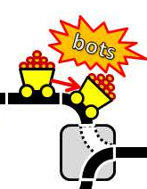
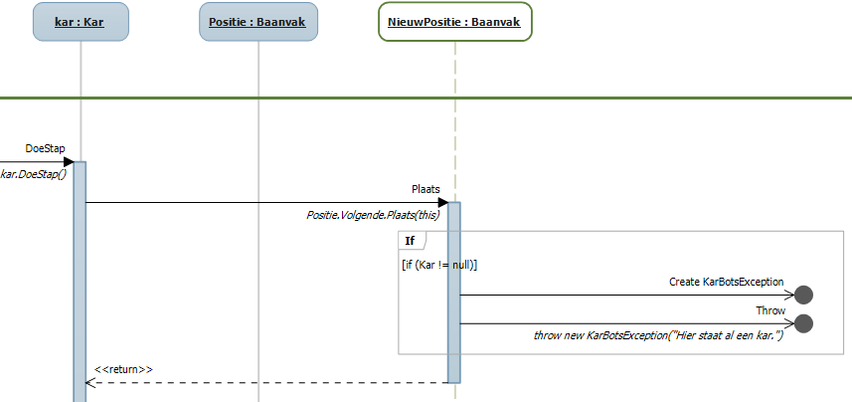
Als er een kar staat, gooi een exceptie op
Maar wat als een karretje moet wachten voor een wissel?

Slide 13
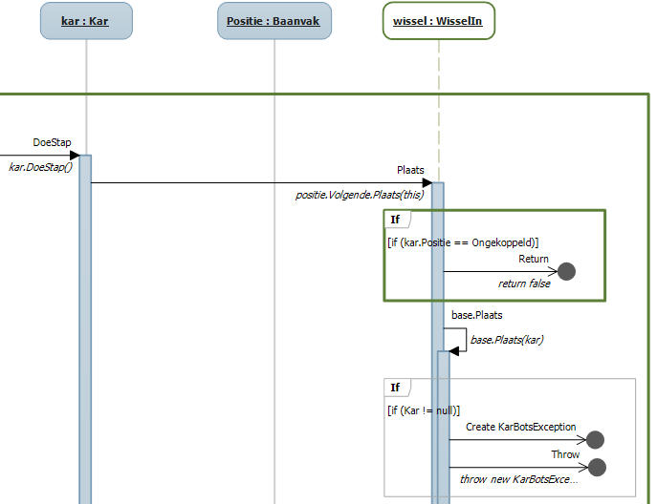
D.m.v. inheritance kan er gekeken worden of de vakjes gekoppeld zijn

Slide 14
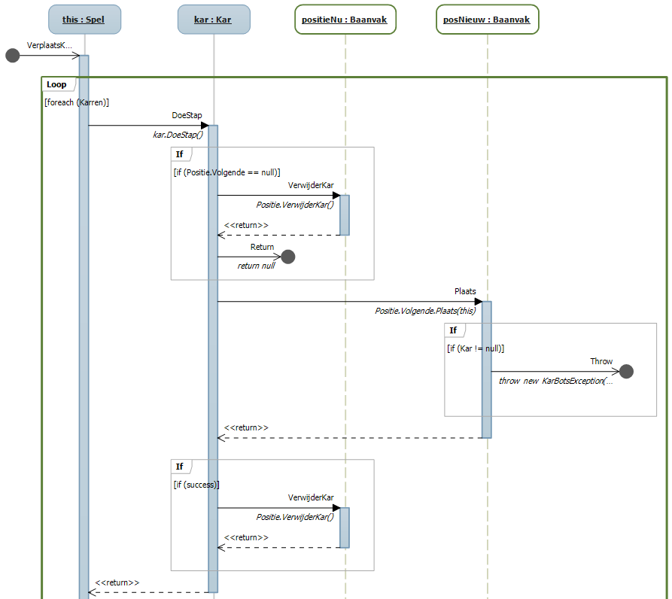

Slide 15
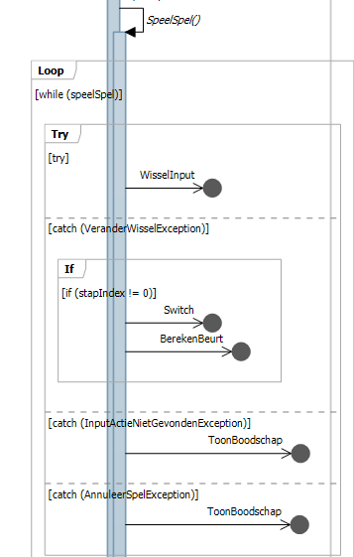
Controller Mainloop (input)

Slide 16
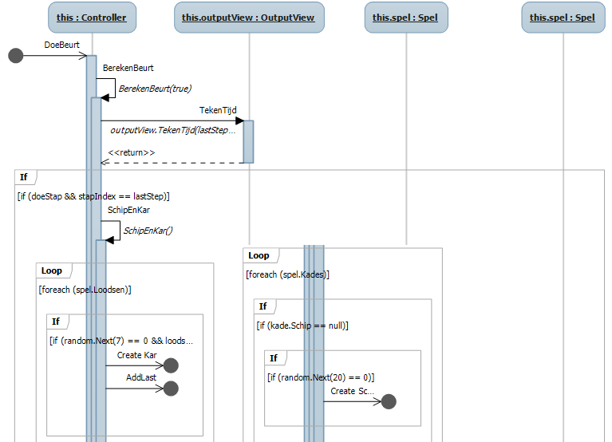
Logica Controller (Timer, Random, tekenen)

Slide 17
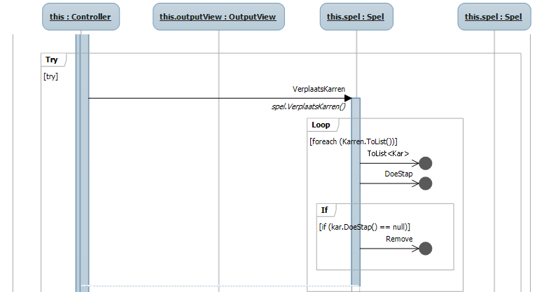
Logica Controller (Karretjes verplaatsen)

Slide 18
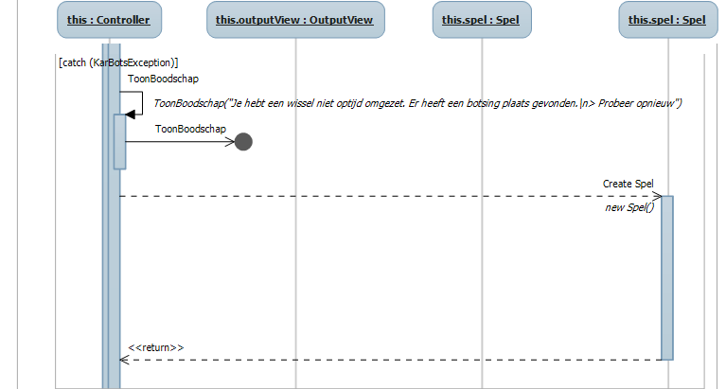
Logica Controller (Wat gebeurt er als karretjes botsen)

Slide 19
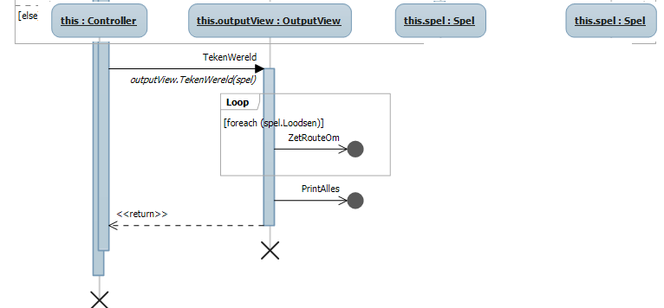
Logica Controller (Tekenen van het spel)

Slide 20
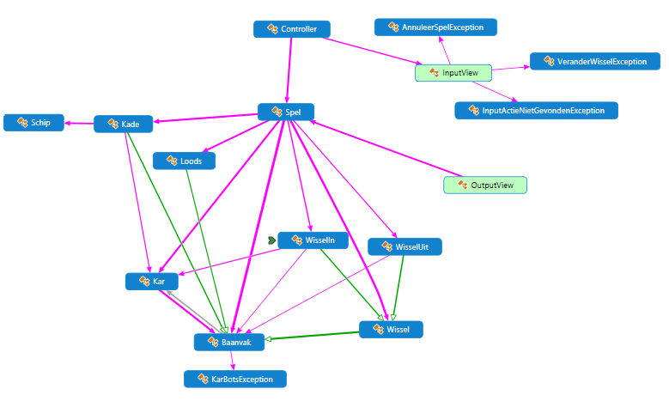
Codemap

Slide 21
Einde

